Slide 1
Удамшлын горим

Slide 2
УДАМШИХ КЛАССЫН ТОДОРХОЙЛОЛТ
Удамших горим:
public
Private
Protected

Slide 3
Private горимоор удамших класс
class derived_class : private base_class
{
data_members ;
member_functions ;
} ;
Эх класс рrivate горимоор удамшиж байвал эх классын рublic гишүүд удамшиж шинээр үүсэх классын рrivate гишүүд болно
Объект классынхаа рrivate гишүүдэд шууд хандаж чадахгүй.
удамших классын объект эх классынхаа рublic гишүүдэд хандаж чадахгүй.

Slide 4
Private горимоор удамших класс-2
Классынхаа рrivate гишүүдэд гишүүн функц нь хандаж болох тул
эх классынхаа рublic гишүүдэд удамших классын гишүүн функц хандана.
Эх класс рrivate горимоор удамших тохиолдолд эх классын рrivate гишүүд огт удамшдаггүй.
Иймд удамших классын гишүүд эх классынхаа рrivate гишүүдэд хандаж чадахгүй.

Slide 5
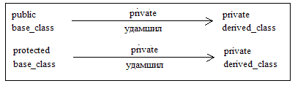
Private горимоор удамших класс-3
Эх класс private горимоор удамших үед түүний рrotected гишүүд удамших классын private гишүүд болно.
ийм гишүүдэд удамших классын гишүүн функцээс хандаж болно.

Slide 6
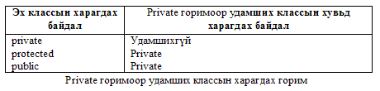
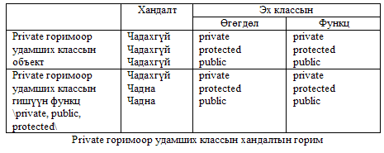
Private горимоор удамших класс-4

Slide 7
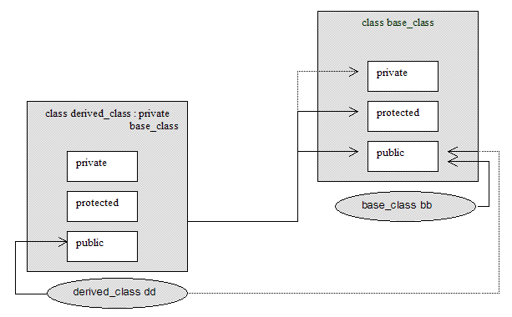
Private горимоор удамших класс-5

Slide 8
Private горимоор удамших классын жишээ
class BB
{
private:
int aa ;
protected:
int bb ;
public:
int cc ;
----------------------------
----------------------------
} ;

Slide 9
Private горимоор удамших классын жишээ-2
class DD : private BB
{
----------------------------
----------------------------
} ;
class DD
{
private:
int bb ;
int cc ;
----------------------------
----------------------------
} ;

Slide 10
Public горимоор удамших класс
class derived_class :рublic base_class
{
data_members ;
member_functions ;
} ;
Энэ тохиолдолд эх классын рublic гишүүд удамшиж шинээр үүсэх классын рublic гишүүд болно
Классын гишүүн функц, объект классынхаа рublic гишүүдэд хандана
Иймээс удамших классын гишүүн функц, объект эх классынхаа рublic гишүүд рүү хандаж чадна

Slide 11
Public горимоор удамших класс-2
Эх класс рublic горимоор удамших тохиолдолд эх классын рrivate гишүүд огт удамшдаггүй.
Удамших классын гишүүд эх классынхаа рrivate гишүүдэд хандаж чадахгүй.
Эх классын рrotected гишүүд удамших классын рrotected гишүүд болох тул
ийм гишүүд рүү удамших классын гишүүн функцууд хандаж болно.
Удамших классын гишүүн функц, объект эх классынхаа рublic гишүүд рүү хандаж чадна

Slide 12
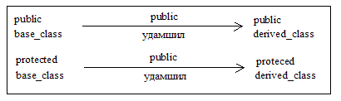
Public горимоор удамших класс-3

Slide 13
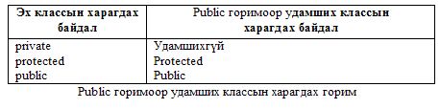
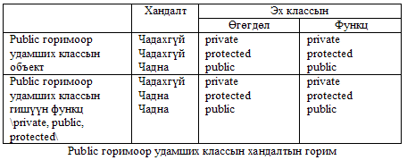
Public горимоор удамших класс-4

Slide 14
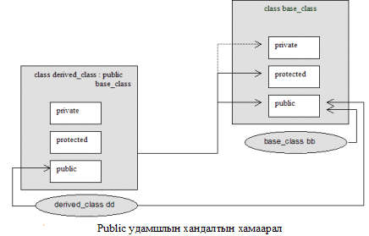
Public горимоор удамших класс-5

Slide 15
Public горимоор удамших классын жишээ
class BB
{
private:
int aa ;
protected:
int bb ;
public:
int cc ;
----------------------------
----------------------------
} ;

Slide 16
Public горимоор удамших классын жишээ-2
class DD : public BB
{
----------------------------
----------------------------
} ;
class DD
{
protected:
int bb ;
public:
int cc ;
----------------------------
----------------------------
} ;

Slide 17
Protected горимоор удамших класс
class derived_class :рrotected base_class
{1
data_members ;
member_functions ;
} ;
Энэ тохиолдолд эх классын рublic гишүүд удамшиж шинээр үүсэх классын рublic гишүүд болно
Классын гишүүн функц, объект классынхаа рublic гишүүдэд хандана
Иймээс удамших классын гишүүн функц, объект эх классынхаа рublic гишүүд рүү хандаж чадна

Slide 18
Protected горимоор удамших класс-2
Эх класс рrotected горимоор удамших тохиолдолд эх классын рrivate гишүүд огт удамшдаггүй.
Удамших классын гишүүд эх классынхаа рrivate гишүүдэд хандаж чадахгүй.
Эх классын рrotected гишүүд удамших классын рrotected гишүүд болох тул
ийм гишүүд рүү удамших классын гишүүн функцууд хандаж болно.
Удамших классын гишүүн функц, объект эх классынхаа рublic гишүүд рүү хандаж чадна

Slide 19
Үйлчлэх горим: private, public, protected
Өмнө үзсэн employee классын хувьд ажилчны нийт цалинг хадгалах private grosspay элементийг нэмж тодорхойлох
class employee
{
private :
char name [13];
int basicpay;
int allowance;
int grosspay ;
public :
// ------------------
};
class engineer : public employee
{
private :
//------------------
public :
//------------------
};
Ийм хувьсагч руу employee классаас удамших engineer классаас хандаж чадахгүй. Шалтгаан нь . . .

Slide 20
Үйлчлэх горим: private, public, protected-2
Ханддаг байхын тулд . . .
Ийм хувьсагчийг public гэж тодорхойлж болно.
Гэвч энэ шийдэл нь тийм ч сайн арга биш, учир нь. . .
Сайн шийдэл бол түүнийг protected гэж тодорхойлох юм.
class employee
{
private :
char name [13];
int basicpay;
int allowance;
protected:
int grosspay ;
public :
// ------------------
};

Slide 21
Үйлчлэх горим: protected
Эх класс private горимоор удамших үед
түүний рrotected гишүүд удамших классын private гишүүд болох тул ийм гишүүдэд удамших классын гишүүн функцаас хандаж болно.
Харин ийм гишүүд рүү удамших классаас удамших классын гишүүн функц хандаж чадахгүй, учир нь
private гишүүд огт удамшдаггүй.

Slide 22
Үйлчлэх горим: protected-2
class BB
{
private:
int aa ;
protected:
int bb ;
public:
-------------
-------------
--------------
-------------
} ;
class CC : private BB
{
--------------------
--------------------
} ;
class CC
{
private:
int bb ;
-------------
-------------
} ;
class DD
{
--------------------
--------------------
} ;
class DD : private CC
{
-------------------
-------------------
} ;

Slide 23
Үйлчлэх горим: protected-3
Эх класс public горимоор удамших үед
түүний рrotected гишүүд удамших классын рrotected гишүүд болох тул ийм гишүүдэд удамших классын гишүүн функцаас хандаж болно.
Ийм гишүүд рүү удамших классаас удамших классын гишүүн функц хандаж чадна, учир нь
рrotected гишүүд цааш удамшина.

Slide 24
Үйлчлэх горим: protected-4
class BB
{
private:
int aa ;
protected:
int bb ;
public:
-------------------------
-------------------------
} ;
class CC : public BB
{
----------------------------
----------------------------
} ;
class CC
{
protected:
int bb ;
-----------------------
-----------------------
} ;
class DD
{
private:
int bb ;
----------------------------
----------------------------
} ;
class DD : private CC
{
----------------------------
----------------------------
} ;

Slide 25
protected горимын жишээ
class employee
{
protected:
chat name [13];
int basicpay;
int allowance;
int grosspay;
public:
void getdata() ;
void showdata();
} ;
void employee :: getdata( )
{
cout<< “\nEnter the Employee Name:“ ;
gets (name) ;
cout << “\nEnter the Basic Pay : “ ;
cin >> basicpay ;
cout << “\n Enter the Allowance : “ ;
cin >> allowance ;
}
void employee :: showdata()
{
cout << endl ;
cout << setw (13) << name ;
cout << setw (8) << basicpay ;
cout << setw (12) << allowance ;
}

Slide 26
protected горимын жишээ-2
class engineer : public employee
{
private:
int bonus;
public:
void getdata() ;
void showdata() ;
};
void engineer :: getdata( )
{
employee::getdata();
cout <<“\nEnter the Bonus: “ ;
cin >> bonus ;
}
void engineer :: showdata()
{
grosspay = basicpay + allowance + bonus ;
employee::showdata() ;
cout << setw(8) << bonus;
cout << setw(8) << grosspay;
}

Slide 27
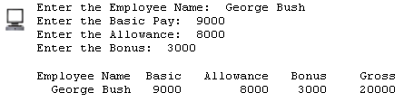
protected горимын жишээ-3
void main()
{
сlrscr () ;
engineer en ;
en.getdata () ;
heading () ;
en.showdata () ;
getch () ;
}

Slide 28
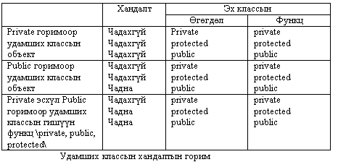
Удамших классын хандалтын горим

Slide 29
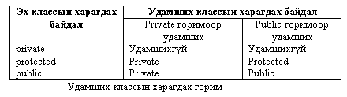
Удамших классын хандалтын горим-2
Дүгнэлт:
Олон классын эх класс болох класс тодорхойлохдоо удамших класс нь заавал хандах эрхтэй байх гишүүн элементүүдийг рrivate биш харин рrotected шинжтэй гэвэл зохино.

